Slide 1
Constante de equilibrio de un gas ideal Tetróxido de dinitrógeno - Dióxido de nitrógeno
PROYECTO MODULO II
JOSE ROBERTO VACA ALVARADO
CARLOS BARBOZA OCHOA

Slide 2
INDICE
OBJETIVOS………………………………………………………………………………………………………………………………………..3
MODELO (ECUACION 1)…………………………………………………………………………………………………………………….4
ECUACION 2………………………………………………………………………………………………………………………………………5
ECUACION 3………………………………………………………………………………………………………………………………………6
ECUACION 4………………………………………………………………………………………………………………………………………7
REACCIÓN A TRABAJAR……………………………………………………………………………………………………………………..8
DIAGRAMA DE FLUJO ………………………………………………………………………………………………………………………..9
SOLUCION …………………………………………………………………………………………………………………………………………10
ECUACION 5………………………………………………………………………………………………………………………………………12
ECUACION 6………………………………………………………………………………………………………………………………………13
ECUACION 7………………………………………………………………………………………………………………………………………14
REPRESENTACION DE LA SOLUCION…………………………………………………………………………………………………..15
REFRENCIAS BIBLIOGRAFICAS…………………………………………………………………………………………………………….18

Slide 3
OBJETIVOS
Crear un modelo que prediga calcule las constantes de equilibrio de la reacción señalada a diferentes temperaturas.
Obtener la entalpia de formación estándar de la reacción señalada a diferentes temperaturas.

Slide 4

MODELO (ECUACION 1)
La constante de equilibrio de gas ideal [k°p] es una función solo de la temperatura por lo que en este proyecto se va a calcular haciendo uso de esta dependencia a partir de la ecuación de Van't Hoff y apoyándose de tablas termodinámicas.
A partir de la ecuación de Gibbs-Helmholtz se tiene:
Donde R es la constante de los gases [J/mol K], ∆𝐻 ° es la entalpia de formación estándar de la reacción [J/mol], T1 la temperatura estándar para los gases (298K) y T2 la temperatura a la que se desea conocer la constante de reacción.

Slide 5

ECUACION 2
Despejando k ° p (T2) para la Ecuación 1 sabiendo te T1=298 K obtenemos:

Slide 6

ECUACION 3
Para evaluar la integral es necesario conocer Δ𝐻° en función de T y se puede calcular por integración de Δ𝐶𝑝° (cambio de capacidad calorífica normal) como se muestra en la Ecuación 2

Slide 7

ECUACION 4
Para la obtención de 𝑘 ° 𝑝(𝑇1) se hará uso de la siguiente ecuación:
Donde ∆𝐺 ° es la energía libre de gibbs en condiciones estándar [J/mol].

Slide 8

REACCION A TRABAJAR
Durante este proyecto se trabajara con la siguiente reacción:
Por lo que será necesario conocer los siguientes datos:
𝑘 ° 𝑝(298 𝐾)
∆𝐺 ° (298𝐾)
∆𝐺 ° 𝑁𝑂2 (298𝐾)
∆𝐺 ° 𝑁2𝑂4 (298𝐾)
Es posible conseguir todos estos valores consultando tablas termodinámicas, en nuestro caso utilizaremos las que se encuentran al final del I.N. Levine. (6ª ed.).

Slide 9
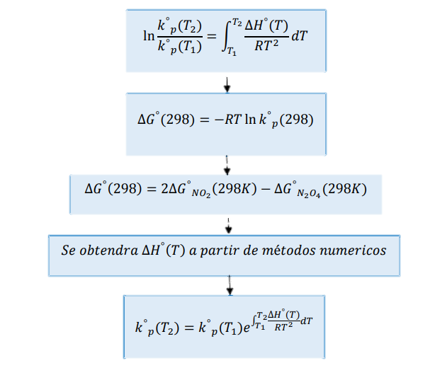
DIAGRAMA DE FLUJO

Slide 10

SOLUCION
Obtención de 𝑘 ° 𝑝(298):
A partir de tablas termodinámicas encontramos que el valor para las energías de Gibbs de los compuestos en la reacción son las siguientes:
∆𝐺 ° 𝑁𝑂2 (298𝐾) = 51.31𝑘𝐽/𝑚𝑜l
∆𝐺 ° 𝑁2𝑂4 (298𝐾) = 97.89 𝑘𝐽/𝑚𝑜L
Obteniendo la energía de Gibbs de formación:
∆𝐺 ° (298) = 2∆𝐺 ° 𝑁𝑂2 (298𝐾) − ∆𝐺 ° 𝑁2𝑂4 (298𝐾)
∆𝐺 ° (298) = 2(51.31𝑘𝐽/𝑚𝑜𝑙) − 97.89 𝑘𝐽/𝑚𝑜l
∆𝐺 ° (298) = 4.73 𝑘𝐽/𝑚𝑜l
Ya con el valor de ∆G ° (298) podemos obtener la constante de equilibrio de la reacción a 298K. Despejando k ° p(298) de la Ecuación 4
𝑘 ° 𝑝 (298) = 0.148
Sustituyendo el valor anterior en la Ecuación 2 obtenemos:

Slide 11

OBTENCION DE ∆𝐻 ° (298)
A partir de tablas termodinámicas encontramos que el valor para las energías de entalpias de formación de los compuestos en la reacción son las siguientes:
∆𝐻 ° 𝑁𝑂2 (298𝐾) = 33.18𝑘𝐽/𝑚𝑜l
∆𝐻 ° 𝑁2𝑂4 (298𝐾) = 9.16𝑘𝐽/𝑚𝑜l
Obteniendo la entalpia de formación a 298K:
∆𝐻 ° (298) = 2∆𝐻 ° 𝑁𝑂2 (298𝐾) − ∆𝐻 ° 𝑁2𝑂4 (298𝐾)
∆𝐻 ° (298) = 2(33.18𝑘𝐽/𝑚𝑜𝑙) − 9.16𝑘𝐽/𝑚𝑜l
∆𝐻 ° (298) = 57.20 𝑘𝐽/𝑚𝑜l
Sustituyendo el valor anterior en la Ecuación 3 obtenemos:

Slide 12
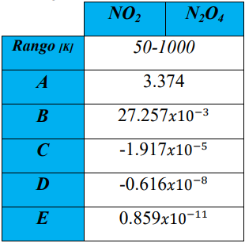

ECUACION 5
La capacidad calorífica molar en estado normal de una sustancia 𝐶 ° 𝑝 [J/mol K] depende solo de la temperatura y por lo común se expresa mediante una serie de potencias, en este proyecto lo expresaremos de acuerdo al propuesto por E. Poling et al en su libro THE PROPERTIES OF GASES AND LIQUIDS donde lo expresan como:
En donde los coeficientes A-E se encuentran en la Tabla 1

Slide 13

ECUACION 6
De acuerdo a la reacción a trabajar sabemos que el ∆𝐶 ° 𝑝 está dado por:

Slide 14

ECUACION 7
Haciendo uso de la Ecuación 5 se obtienen los siguientes C° p para un rango de 50-1000K.
Sustituyendo en la Ecuación 6 sabiendo que, en este caso, 𝐶 ° 𝑃.𝑚,𝑁𝑂2 = 𝐶 ° 𝑃.𝑚,𝑁2𝑂4:
∆𝐶 ° 𝑝 = 2𝐶 ° 𝑃.𝑚,𝑁𝑂2 − 𝐶 ° 𝑃.𝑚,𝑁2𝑂4
∆𝐶 ° 𝑝 = 𝐶 ° 𝑃.𝑚,𝑁2𝑂4 = 𝐶 ° 𝑃.𝑚,𝑁𝑂2

Slide 15
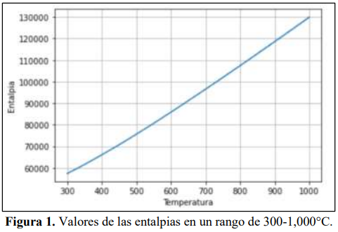
REPRESENTACION DE LA SOLUCION
Primeramente se obtendrán las entalpias de reacción en un rango de 300-1,000°C con un paso de 1°C.

Slide 16
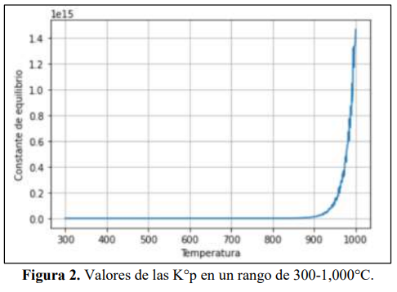
Ya con el valor de las entalpias solo resta evaluar la Ecuación 2 para obtener los valores de K°p.

Slide 17
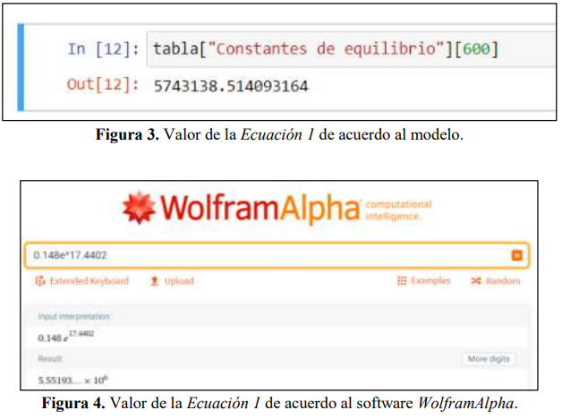
Para comprobar que el valor anterior sea correcto se hará uso del software WolframAlpha para verificar el resultado de dicha operación a una temperatura de 600°C, este se muestra a continuación.
Como podemos observar el valor obtenido mediante WolframAlpha y haciendo uso del programa son prácticamente iguales por lo que podemos concluir que el código para obtener la constante de equilibrio a una temperatura diferente a 298 y dentro del rango 300- 1000 funciona correctamente.

Slide 18
REFERENCIAS BIBLIOGRAFICAS
Chase, M.W., Jr., NIST-JANAF Themochemical Tables, Fourth Edition, J. Phys. Chem. Ref. Data, Monograph 9, 1998, 1-1951.
E. Poling, M. Prausnitz & P. O’Connell (2001). THE PROPERTIES OF GASES AND LIQUIDS. (5ª ed.) México, D.F: McGraw-Hill. Pag. 764.
I.N. Levine. (2013). Principios de fisicoquímica. (6ª ed.) México, D.F: McGraw-Hill. Pag. 157 y 188.
Raymond C. (2013). Química. (11ª ed.) México, D.F: Mc Graw Hill.
Shiver & Skins. (2008). Química Inorgánica. (1ª ed.) México, D.F: McGraw-Hill.

